Slide 1

Nama: Ida Lestari
NPM: 2013053109
Kelas: 3B
Mata Kuliah: Pendidikan Nilai dan Moral
Prodi: PGSD
Fakultas: KIP
UNIVERSITAS LAMPUNG

Slide 2
Permasalahan Moral yang terjadi di lingkungan sekitar atau yang sering terjadi akhir-akhir ini dan marak diberitakan

Slide 3
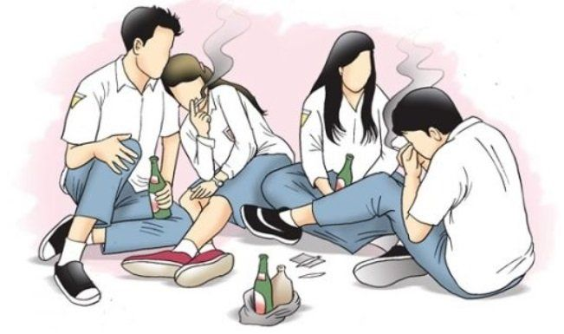
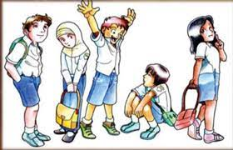
1. Pergaulan Bebas

Slide 4
Tanggapan
Tanggapan saya mengenai permasalahan moral pergaulan bebas ini adalah saya sangat tidak setuju dengan pergaulan bebas pada remaja, karena hal tersebut akan membuat masa depan remaja menjadi suram. Untuk itu, seharusnya orang tua mengawasi anaknya dan tetap membatasi pergaulan anaknya. Pergaulan bebas sangat tidak baik untuk anak-anak, karena kita tahu bagaimana dan apa yang dilakukan anak jika sedang bergaul, dikhawatirkan anak-anak akan berbuat yang tidak benar seperti merokok, minuman keras, dll.

Slide 5
01
02
03
Kekuatan iman yang memudar
Kurangnya perhatian orang tua
04
Tontonan tidak mendidik
Salah bergaul
Faktor-faktor Permasalahan yang menyebabkan munculnya Pergaulan Bebas
Rasa ingin tahu
05
06
Rendahnya pengetahuan tentang bahaya pergaulan bebas / seks bebas

Slide 6
1. Kekuatan iman memudar
Kehidupan beragama yang baik dan benar ditandai dengan pengertian, pemahaman, dan ketaan dalam menjalankan ajaran-ajaran agama dengan baik tanpa dipengaruhi oleh kondisi apapun. Seseorang yang dapat melakukan pergaulan bebas karena kurangnya keimanan dalam dirinya. Oleh sebab itu, sejak dini para remaja dan mahasiswa harus meningkatkan pngetahuan tentang agamanya sendiri, karena agama adalah fondasi bagi hidup kita. Jika pengetahuan tentang agama saja kurang, apalagi pengetahuan di luar agama tentu sangat kurang.

Slide 7
2. Kurangnya perhatian orang tua
Orang tua sangat berperan penting dalam kehidupan seorang anak karena perhatian orang tua sangat diperlukan oleh seorang anak, karena orang tualah yang paling dekat dengan anak. Apabila orang tua kurang memberi pengarahan serta pengetahuan, maka seorang anak akan mudah terjerumus dalam hal-hal yang buruk. Tetapi ada juga anak yang memang memiliki kepribadian buruk, walaupun orang tuanya sudah memberikan perhatian yang cukup serta pengarahan yang cukup pula, anak yang tergolong memiliki kepribadian buruk akan senantiasa tidak mendengarkan perkataan orang tuanya. Hal tersebut akan meninggalkan penyesalan di akhir perbuatannya.

Slide 8
3. Rasa ingin tahu
Pada usia remaja, keingintahuannya begitu besar terhadap seks dan kebebasan, apalagi jika teman-temannya mengatakan bahwa sensasi kebebasan terasa di awang-awang, ditambah lagi adanya informasi yang tidak terbatas masuknya, maka rasa penasaran tersebut semakin mendorong mereka untuk lebih jauh lagi melakukan berbagai macam percobaan yang tanpa mereka sadari bahwa percobaan tersebut berbahaya.

Slide 9
4. Tontonan tidak mendidik
Di era globalisasi ini, banyak sekali tontonan yang sangat merusak melalui perantara internet maupun televisi. Tontonan yang baik menghasilkan perilaku yang baik dan tontonan yang buruk menghasilkan perilaku buruk. Di era ini, banyak sekali tontonan “panas” yang menjadi asupan remaja. Hal ini sangat mendorong remaja untuk menirukan apa yang mereka lihat karena keingintahuan mereka yang sangat besar.

Slide 10
5. Rendahnya pengetahuan tentang bahaya pergaulan bebas
Bagi mereka yang pernah merasakan pergaulan bebas, pergaulan bebas adalah suatu hal yang wajar bagi pergaulan mereka. Faktor pengetahuan yang minim ditambah rasa ingin tahu yng tinggi, kurangnya pengetahuan akan dampak dan akibat yang akan hal yang akan dilakukan dapat memudahkan untuk terjerumus ke dalam hal-hal yang negatif.

Slide 11
6. Salah bergaul
Teman merupakan orang yang sangat berpengaruh bagi para remaja. Apabila seorang remaja sudah salah dalam meilih teman, maka akibatnya akan fatal. Memilih teman berarti meilih masa depan, maka siapapun yang ingin masa depannya cerah ditengah bekapan arus globalisasi, serta luas ilmu dan wawasannya, maka ia harus pandai dalam memilih teman.

Slide 12
Solusi atau cara penanganan yang tepat bagi permasalahan Pergaulan Bebas
Hindari lingkungan yang buruk
Batasi waktu keluar rumah
Isi waktu kosong
Jangan salah bergaul
Memperdalam iman
Tidak mencoba-coba
Peranan orang tua

Slide 13


Slide 14
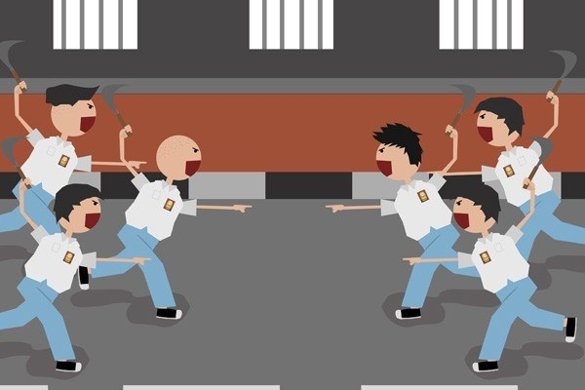
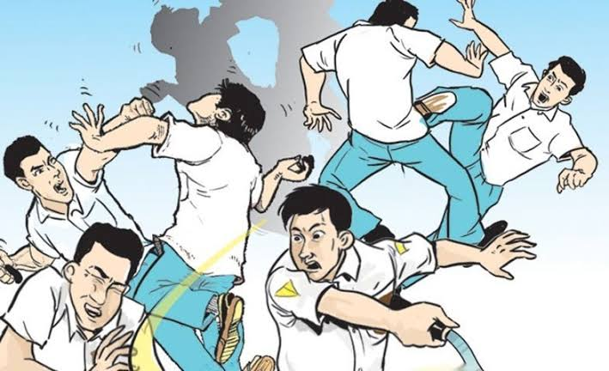
2. Tawuran antar Pelajar

Slide 15
Tanggapan
Tanggapan saya mengenai permasalahan moral tawuran antar pelajar adalah tawuran ini adalah salah satu tindakan yang sangat tidak patut untuk dicontoh, salah satu alasannya adalah karena melibatkan tindakan kekerasan di dalamnya. Tak jarang siswa yang menjadi korban pembacokan bahkan tewas saat melakukan tawuran dengan gir, senjata tajam, dan alat-alat tawuran lainnya.

Slide 16
Faktor-faktor Permasalahan yang menyebabkan munculnya Tawuran antar Pelajar
Faktor Internal
Faktor Keluarga
Faktor Sekolah
Faktor Lingkungan

Slide 17
1. Faktor Internal
Dalam hal ini, remaja yang terlibat dalam perkelahian biasanya kurang mampu beradaptasi dengan baik di lingkungan yang kompleks, yaitu lingkungan yang terdapat perbedaan pandangan, budaya, hingga tingkat ekonomi. Situasi inilah yang memberikan tekanan pada remaja. Sehingga ketika mereka tidak bisa beradaptasi dengan baik, emosinya akan mudah terpancing ketika terjadi masalah-masalah kecil. Remaja yang sering terlibat perkelahian juga cenderung mengalami konflik batin, mudah frustasi, emosi tidak stabil, tidak peka terhadap perasaan orang lain, hingga perasaan rendah diri.

Slide 18
2. Faktor Keluarga
Faktor pengaruh yang cukup besar didapatkan dari kondisi atau lingkungan keluarga. Rumah tangga yang dipenuhi kekerasan, baik itu kekerasan yang dilakukan antar orang tua atau orang tua pada anak, sering memberikan dampak psikologis yang buruk pada anak. Anak yang berada dalam lingkungan keluarga ini memiliki kecenderungan lebih besar terhadap perilaku perkelahian.

Slide 19
3. Faktor Sekolah
Dalam hal ini, sekolah adalah lembaga yang memainkan peranan penting dalam menertibkan pelajar. Lingkungan sekolah yang tidak mendorong siswanya belajar, akan menyebabkan siswa lebih senang melakukan aktivitas di luar sekolah bersama teman-teman pergaulannya. Kondisi sekolah yang kurang tertib ini, bisa memicu perilaku siswa yang tidak terkendali atau bebas. Hal ini akan memungkinkan para pelajar melakukan berbagai tindakan pelanggaran, termasuk perkelahian antar pelajar.

Slide 20
4. Faktor Lingkungan
Rumah dan sekolah merupakan dominasi ingkungan yang dimiliki oleh setiap remaja. Jika kedua lingkungan ini tidak mendukung, maka bisa menyebabkan berbagai hal pengaruh negatif pada perkembangan anak remaja. Lingkungan rumah yang kumuh, anggota di lingkungan rumah atau sekolah yang sering berperilaku buruk seperti minum-minuman keras hingga narkoba, tentu bisa menjadi salah satu pemicu kenakalan remaja, termasuk perkelahian. Dengan begitu, penting bagi anak remaja untuk tinggal di lingkungan yang sehat dan mendukung sehingga perkembangan fisik, mental, dan emosionalnya berjalan dengan baik.

Slide 21
Solusi atau cara penanganan yang tepat bagi permasalahan Tawuran antar Pelajar
Memfasilitasi para pelajar untuk baik di lingkungan rumah atau di lingkungan sekolah untuk melakukan kegiatan-kegiatan yang bermanfaat di waktu luangnya.
Menghadirkan seorang figur yang baik untuk dicontoh oleh para pelajar
Memaksimalkan pendidikan moral untuk para pelajar
Memberikan perhatian yang lebih untuk para remaja yang sejatinya sedang mencari jati diri
1
3
2
4

Slide 22


Slide 23
Lalu, solusi untuk mengatasi berbagai permasalahan moral tersebut diantaranya: menanamkan pendidikan karakter sejak dini, pemilihan teman bergaul dan lingkungan yang tepat, mampu memanfaatkan iptek dengan baik, memperluas wawasan dan pengetahuan dalam ranah pengetahuan dan kehidupan sosial, meningkatkan keimanan dan ketakwaan dalam diri, serta mengadakan pendidikan moral dan pengembangan karakter pada mata pelajaran yang diajarkan di sekolah.
Secara umum, faktor-faktor penyebab terjadinya pemasalahan moral adalah: kemajuan teknologi, memudarnya kualitas keimanan, pengaruh lingkungan, hilangnya kejujuran, hilangnya rasa tanggung jawab, tidak berpikir jauh ke depan, dan rendahnya disiplin.

Slide 24

Kesimpulan
Maka, peran orang tua sangat penting dalam pembentukan karakter seseorang, terutama dalam mengenalkan pendidikan agama sejak dini. Perhatian dari orang tua juga sangat penting karena pada banyak kasus, kurangnya perhatian orang tua menyebabkan dampak buruk pada sikap anak. Seperti halnya karena kurangnya perhatian orang tua, seseorang akan cenderung melampiaskan amarahnya pada orang lain dengan tindakan yang tidak wajar dilakukan oleh kaum muda.
Tentu hal ini juga harus adanya kerja sama antara tenaga pendidik di sekolah dan juga orang tua di rumah dalam membentuk karakter serta moral sang anak agar sesuai dengan nilai pancasila dan juga agama.

Slide 25

Terima Kasih

